Slide 1






claude_class · topic 04
Claude 업무 자동화 클래스 · 주제 04
업무 자동화 실전

Slide 2

claude_class · topic 04
TOPIC 04
목차
01
Notion 견적 DB 설계
02
견적서 자동화 · Gmail → Notion → 견적서
03
메일 자동화와 예약 작업
04
클라이언트 미팅 → 브리프 → 제안서
실습
견적 요청부터 회신 초안까지 한 번에

Slide 3



claude_class · topic 04
01
배운 걸 엮으면
자동화가 됩니다
프롬프트 + 작업 분해 + 스킬 + MCP를
조합한 실전 흐름입니다.

Slide 4




claude_class · topic 04
Notion 견적 DB 설계
속성 | 유형 | 예시
●︎ 클라이언트 | 제목 | ○○카페
●︎ 요청일 | 날짜 | 2026-11-05
●︎ 품목 | 다중 선택 | BI 디자인, 웹디자인, 패키지
●︎ 견적 금액 | 숫자 | 7,150,000
●︎ 상태 | 상태 | 요청 → 작성 중 → 발송 → 수주
DB 설계
Claude
생성
Notion
활용
견적
DB 구조도 Claude에게 맡기기
커넥터로 Notion에 직접 생성
요청이 올 때마다 자동 기록

Slide 5












claude_class · topic 04
견적서 자동화 흐름
1
2
3
4
요청 수집
정보 정리
견적서 생성
발송 준비
Gmail에서 견적 요청
메일 확인
(Gmail 커넥터)
클라이언트·품목을
Notion 견적 DB에 기록
(Notion 커넥터)
견적서 스킬로
단가표 기준 계산
→ 엑셀·PDF 작성
클라이언트 회신 초안
→ 사람이 검토 후 발송

Slide 6
claude_class · topic 04
02
메일과 반복 업무
맡기기
메일 정리부터 매일 반복되는 일까지
Claude에게 맡겨 봅니다.

Slide 7




claude_class · topic 04
메일 자동화
읽기·분류
답장 초안
맞춤 안내 메일
  받은 메일을 요약하고
  지침에 저장한 말투와 서명으로
  클라이언트 리스트를 바탕으로
  견적 / 피드백 / 일정으로 분류
  회신 초안 생성
  고객별 맞춤 메일 초안 생성
자동화 원칙
발송은 사람이
최종 발송 버튼은 반드시 사람이 누릅니다.
여러 명에게 보내는 메일은 오발송 위험이 있으니 꼭 테스트한 뒤 진행하세요.
클라이언트 피드백 메일은 "수정 요청 목록(우선순위·담당자)"으로 정리시키면 편합니다.

Slide 8




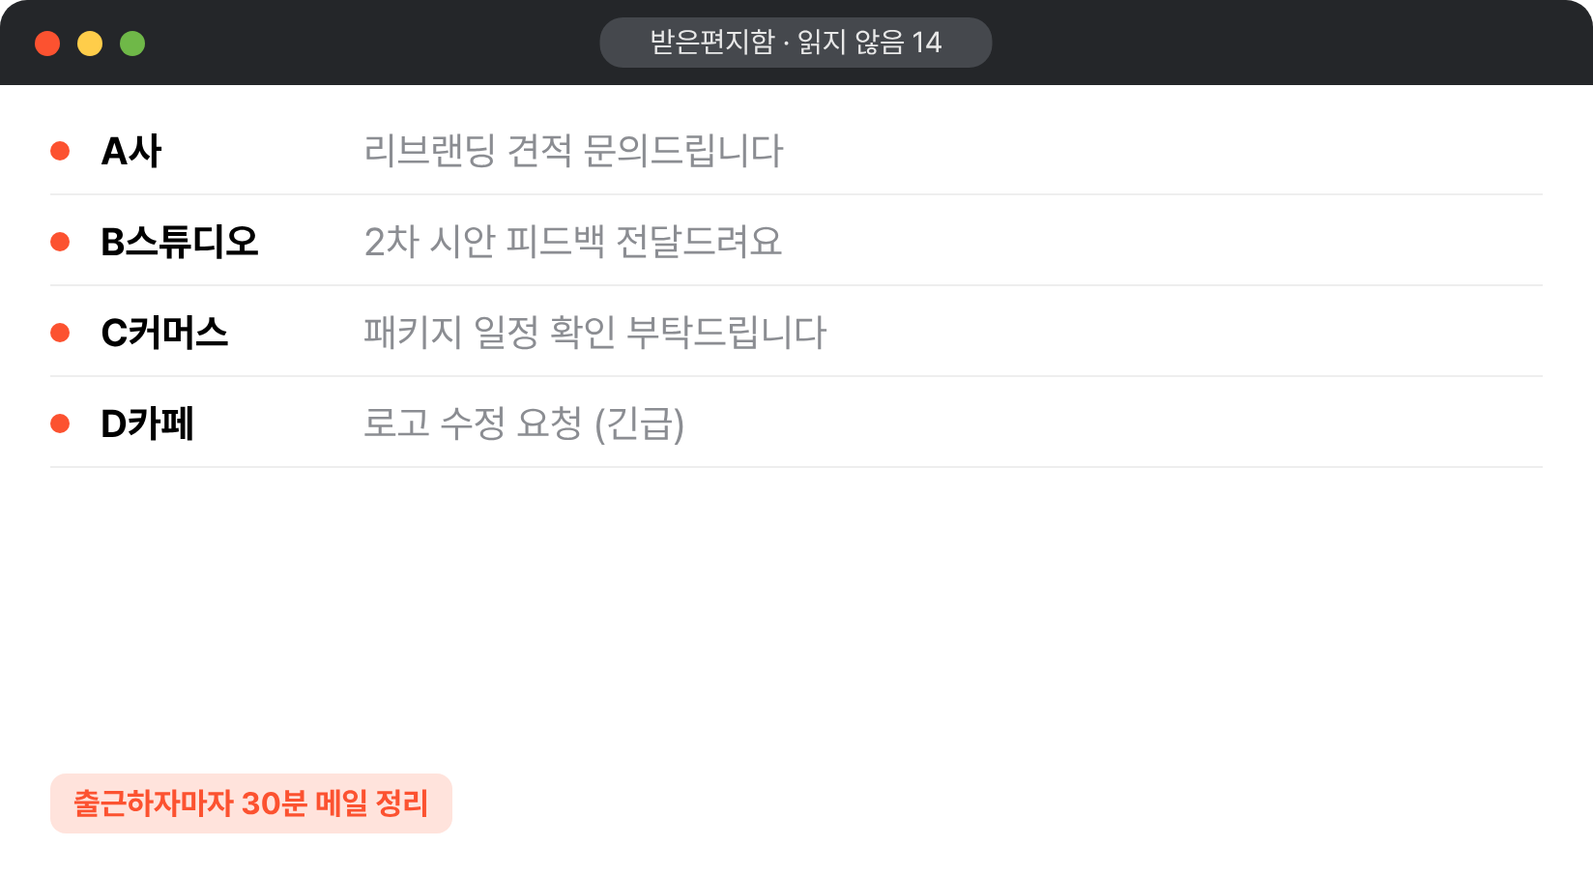


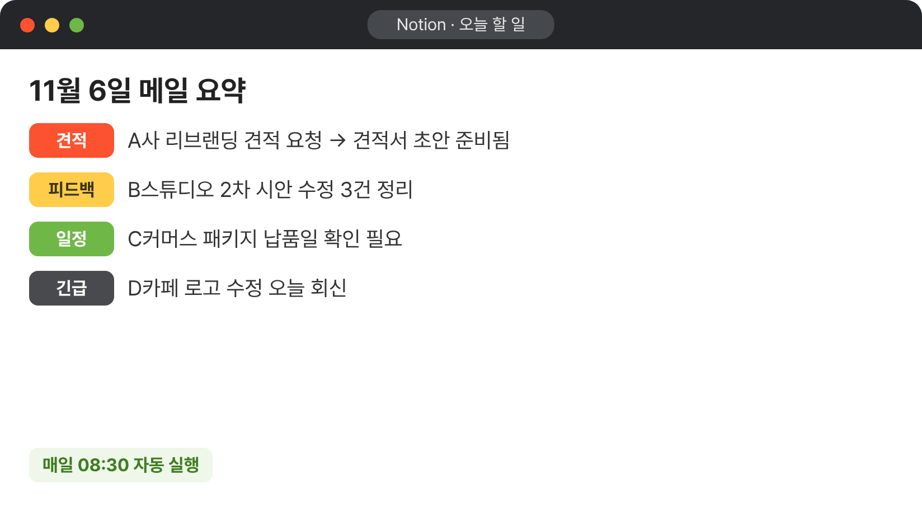






claude_class · topic 04
Before
예약 작업 · 알아서 돌아가게
Before
매일 아침 메일함을 열어서
하나씩 읽고 직접 정리
출근하자마자 30분
After
After
"매일 8시 반에 밤사이 온 메일을 요약해서
Notion 오늘 할 일에 정리해줘"를 예약
→ 출근하면 정리가 끝나 있음

Slide 9
claude_class · topic 04
클라이언트 미팅 → 브리프 → 제안서
1
2
3
4
미팅 기록
브리프 정리
Notion 등록
제안서 초안
녹음 텍스트나 메모를
Claude에 전달
목표·타깃·톤앤매너·
레퍼런스·일정·예산
프로젝트 DB에 브리프
페이지 + 할 일·마감일
제안서 목차, 견적서,
확인 메일까지 작성

Slide 10


claude_class · topic 04
실습
약 45분 · 가상 견적 요청 메일 3개를 사용합니다
1 Claude에게 견적 DB를 설계시키고 Notion에 직접 만들기
2 요청 메일 → Notion DB 등록 → 견적서 생성 → 회신 초안까지 한 번에
3 급한 패키지 건(메일 3)은 "긴급 할증" 조건까지 반영해 보기
4 (응용) 받은 메일 요약 예약 작업 만들기
5 (다음 주제 준비) Claude Code로 Node.js 설치 상태 확인

Slide 11





claude_class · topic 04
정리
목표
배운 것
복사·붙여넣기 없는
업무 흐름
  견적서 자동화: Gmail → Notion → 견적서 → 회신
  메일 자동화와 예약 작업
  미팅 메모 → 브리프 → 제안서
  자동화는 작게 시작해서
  하나씩 늘려가면 됩니다.
과제 · 최종 프로젝트 주제
  회사에서 매주 반복되는 일 1가지 고르기
  단계로 나누고 쓸 도구 적어 오기
  → 마지막 주제에서 직접 자동화해서 발표

